Slide 1
Автоматизированный учёт обслуживания компьютерной техники в образовательной организации
Выполнил
Руководитель работы
ст. гр. ИВТ-21
Клименко Андрей Александрович
Доцент, кандидат пед. наук
Кулешова Ирина Ивановна
Рубцовск 2026

Slide 2
Актуальность темы
Современная образовательная организация располагает значительным парком компьютерной техники, учёт которой требует систематизации и автоматизации.
Проблема: Ручное ведение реестра оборудования, перемещений и заявок на обслуживание приводит к ошибкам, потере данных и неэффективному использованию рабочего времени системного администратора.

Slide 3
Цель и задачи:
Цель работы: Разработка кроссплатформенного веб-приложения для автоматизированного учёта обслуживания компьютерной техники в образовательной организации.
Задачи:
Провести анализ предметной области
Обосновать выбор инструментальных средств
Разработать структуру базы данных
Реализовать веб-приложение
Оформить руководство пользователя и программиста
Объект исследования: Процессы учёта и обслуживания компьютерной техники в образовательной организации.
Предмет исследования: Средства автоматизации учёта компьютерной техники.

Slide 4
Системные требования
Программное обеспечение:
Операционная система: Windows 7/10, AstraLinux, RedOS
Браузер: FireFox/Chrome/Edge
Техническое обеспечение:
Процессор: x86 или x64 от Intel или AMD;
Оперативная память объёмом от 4 ГБ и типом памяти DDR3 и выше;
Семейство видеокарты: NVidia или AMD;
Жесткий диск или SSD объёмом от 128 ГБ.

Slide 5
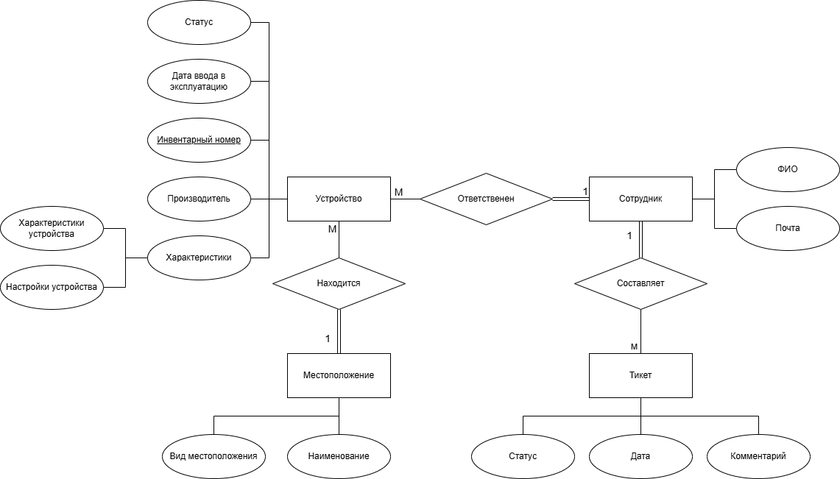
Инфологическая модель

Slide 6
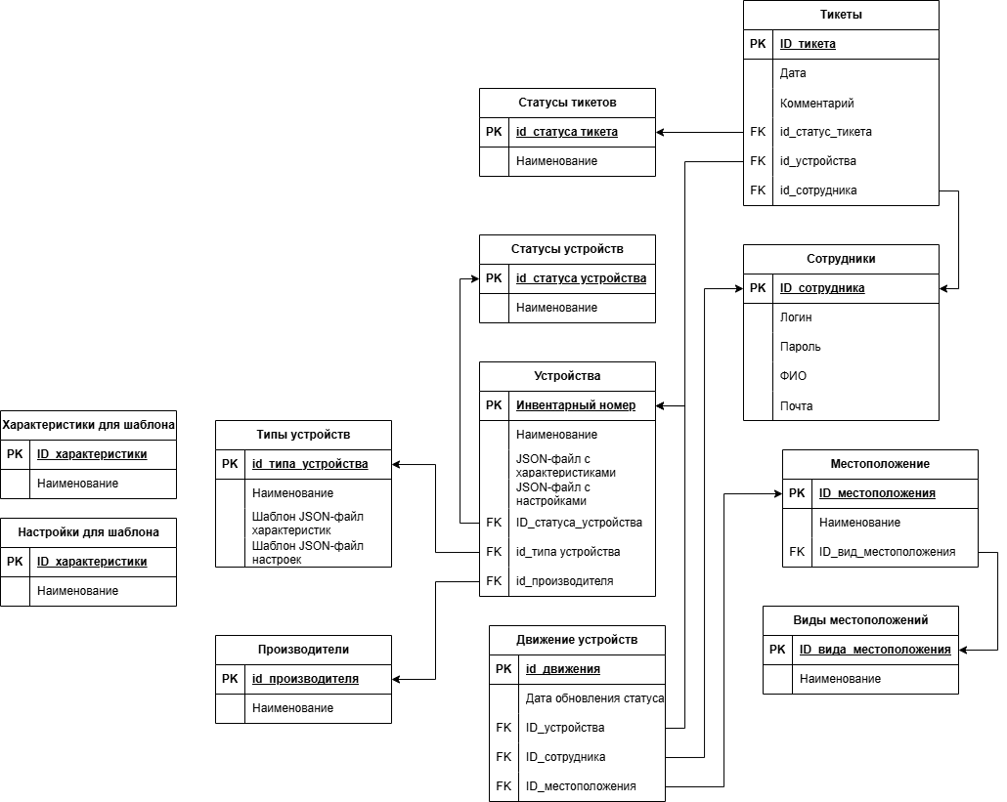
Даталогическая модель

Slide 7
Требования к разрабатываемому ПО
Надежность и безопасность:
Высокая степень защиты персональных данных сотрудников;
Наличие авторизации и аутентификации пользователя.
Удобный интерфейс и простота использования:
Интуитивно понятный интерфейс пользователя;
Отсутствие отвлекающих элементов интерфейса пользователя;
Адаптивная вёрстка форм.
Функциональность:
Надёжное хранение персональных данных сотрудников;
Формирование гражданско-правового договора, акта сдачи-приемки услуг по договору на оказание преподавательских услуг.

Slide 8
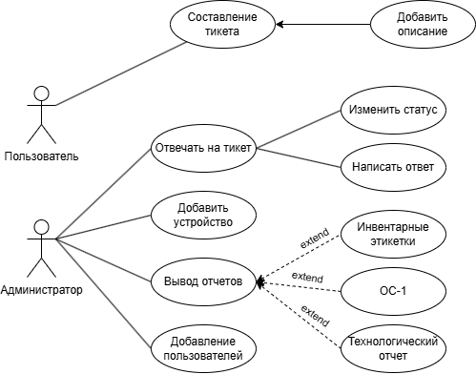
Диаграмма вариантов использования

Slide 9
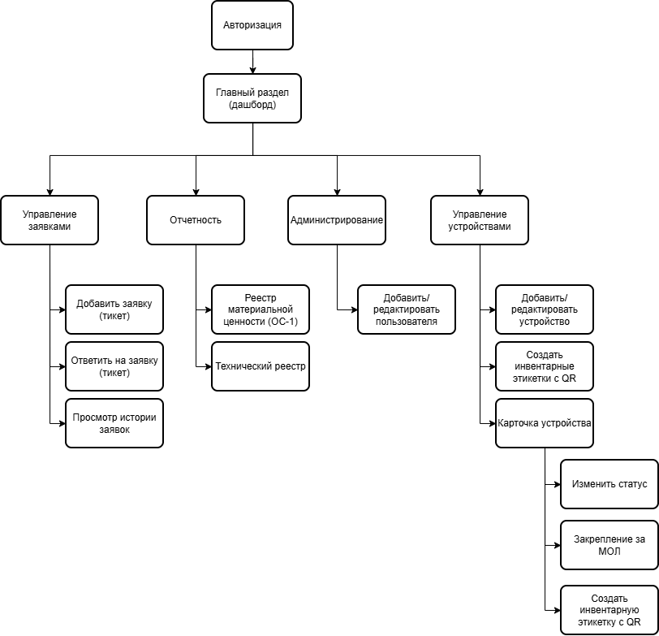
Структура ПО

Slide 10
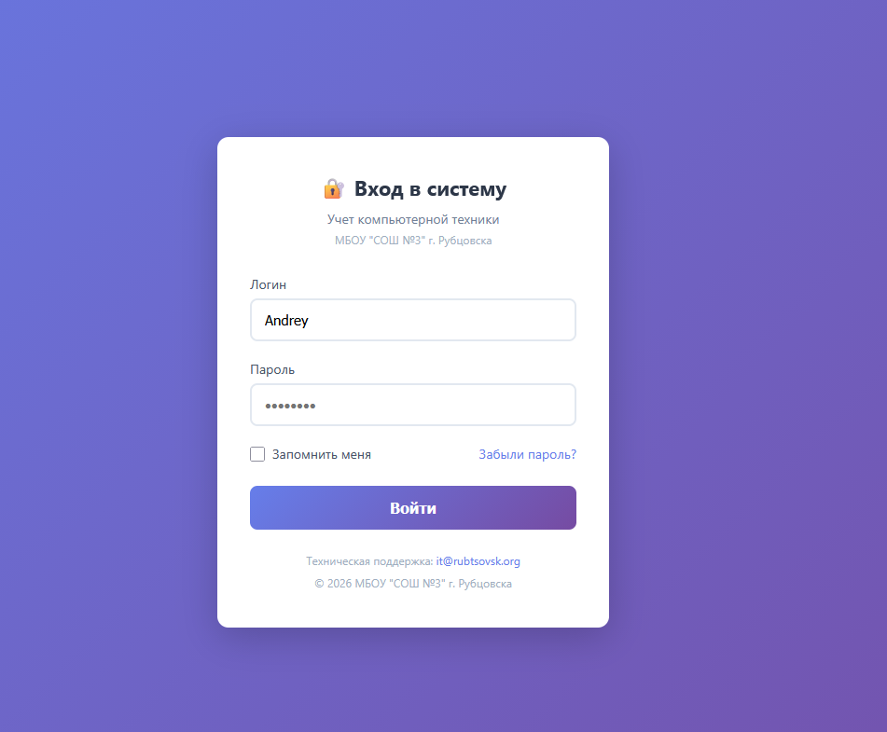
Страница авторизации

Slide 11
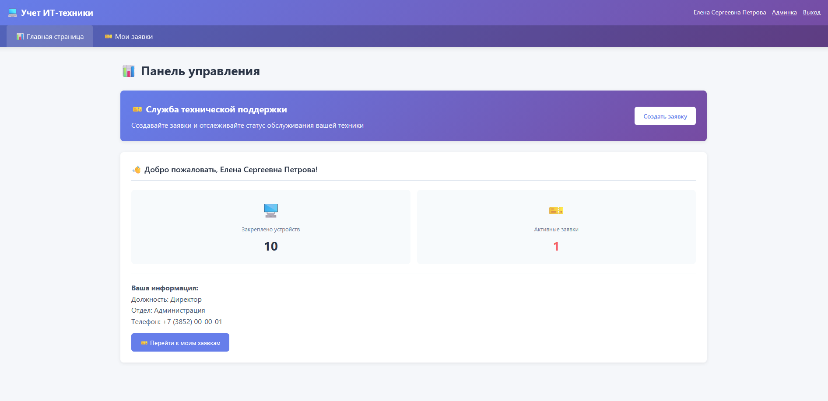
Дашборд (основная страница) от лица пользователя

Slide 12
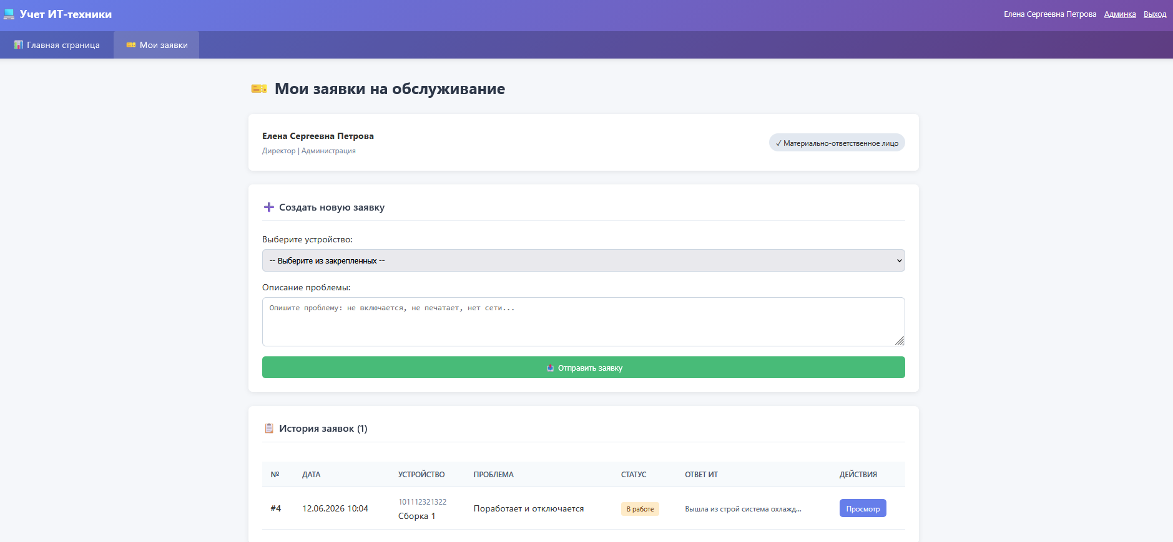
Создание тикета в поддержку

Slide 13
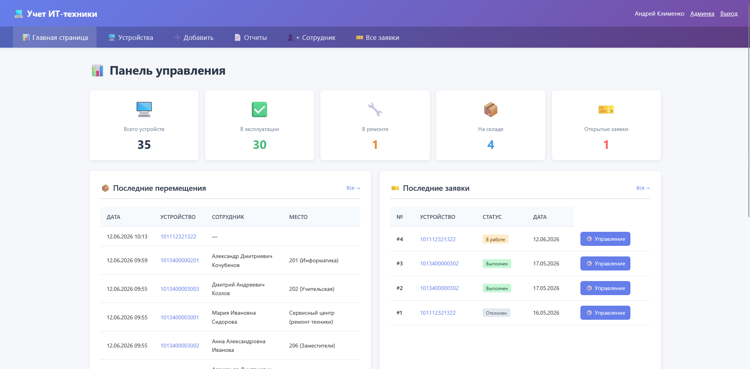
Главная страница от лица администратора

Slide 14
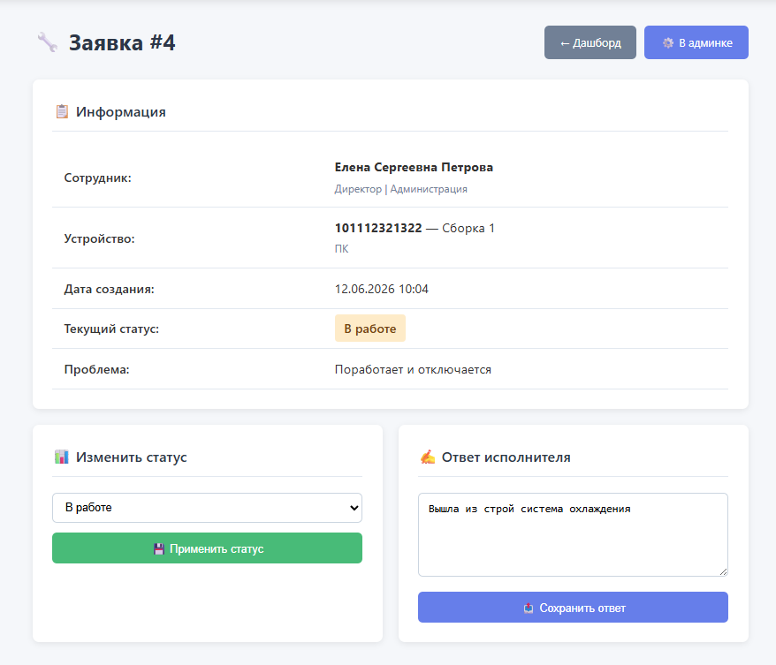
Ответ на заявку (тикет)

Slide 15
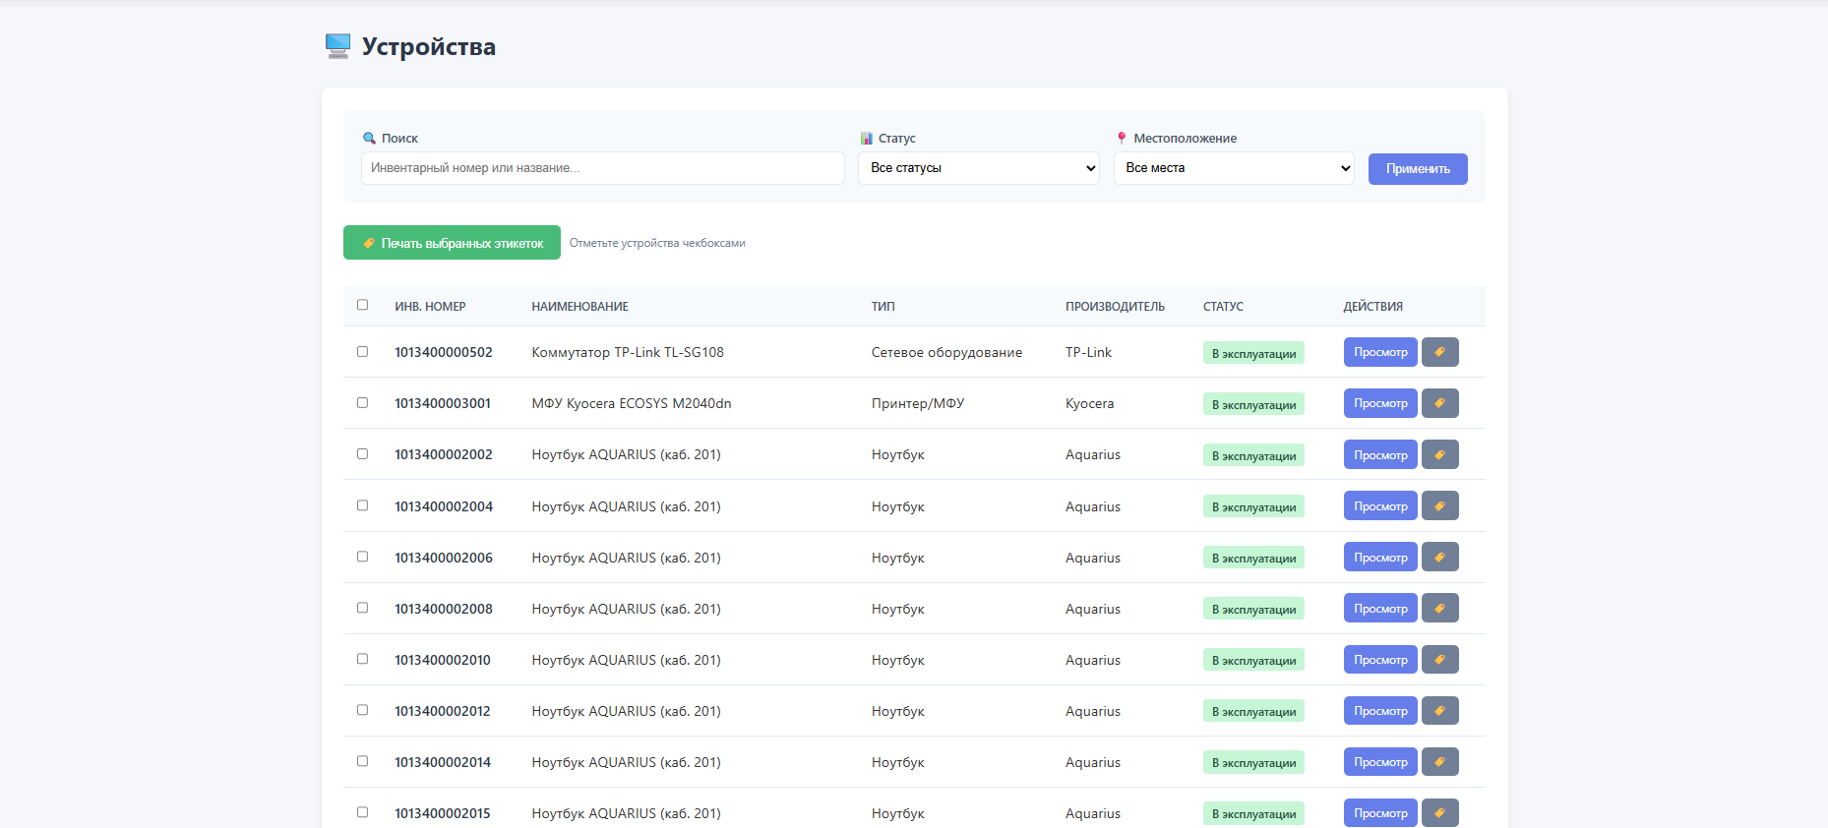
Управление устройствами

Slide 16
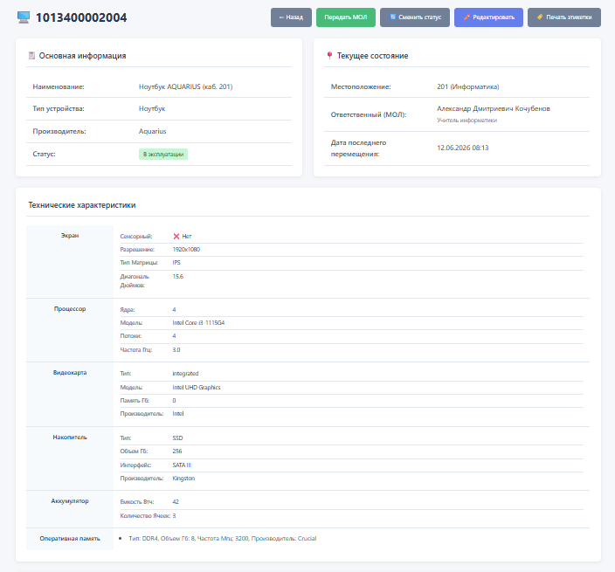
Просмотр выбранного устройства

Slide 17
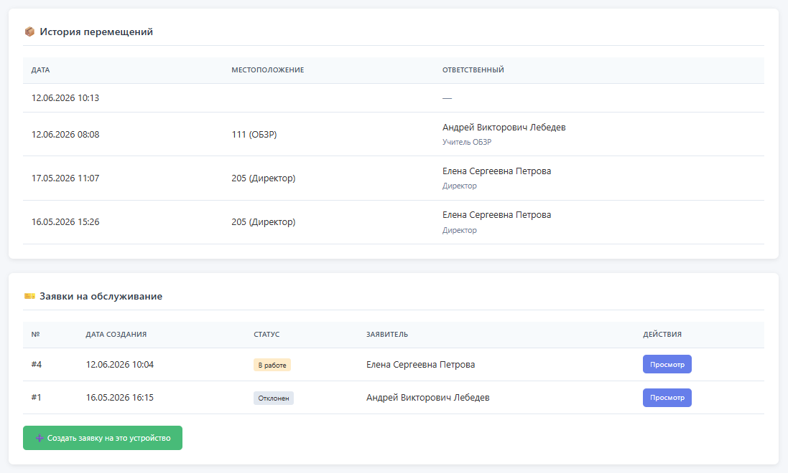
История перемещений и заявок устройства

Slide 18
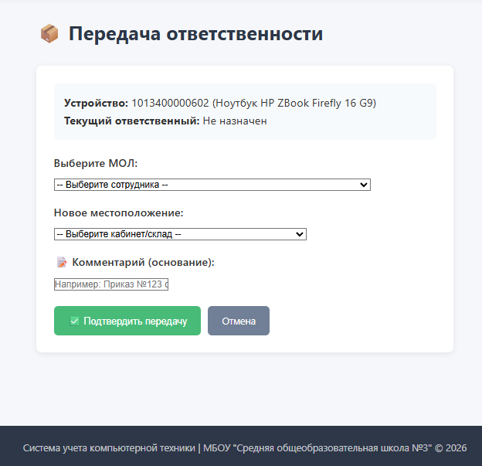
Назначение устройства МОЛ

Slide 19
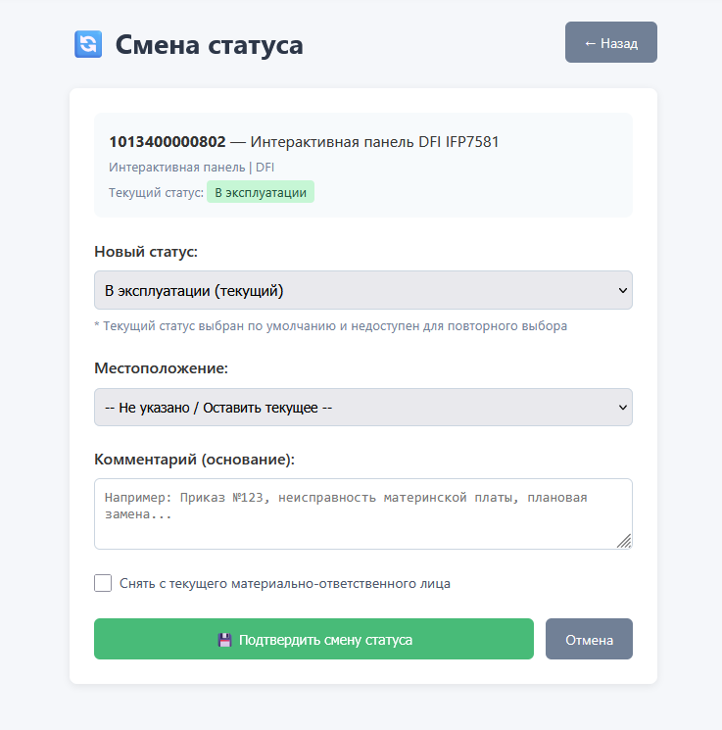
Смена статуса устройства

Slide 20
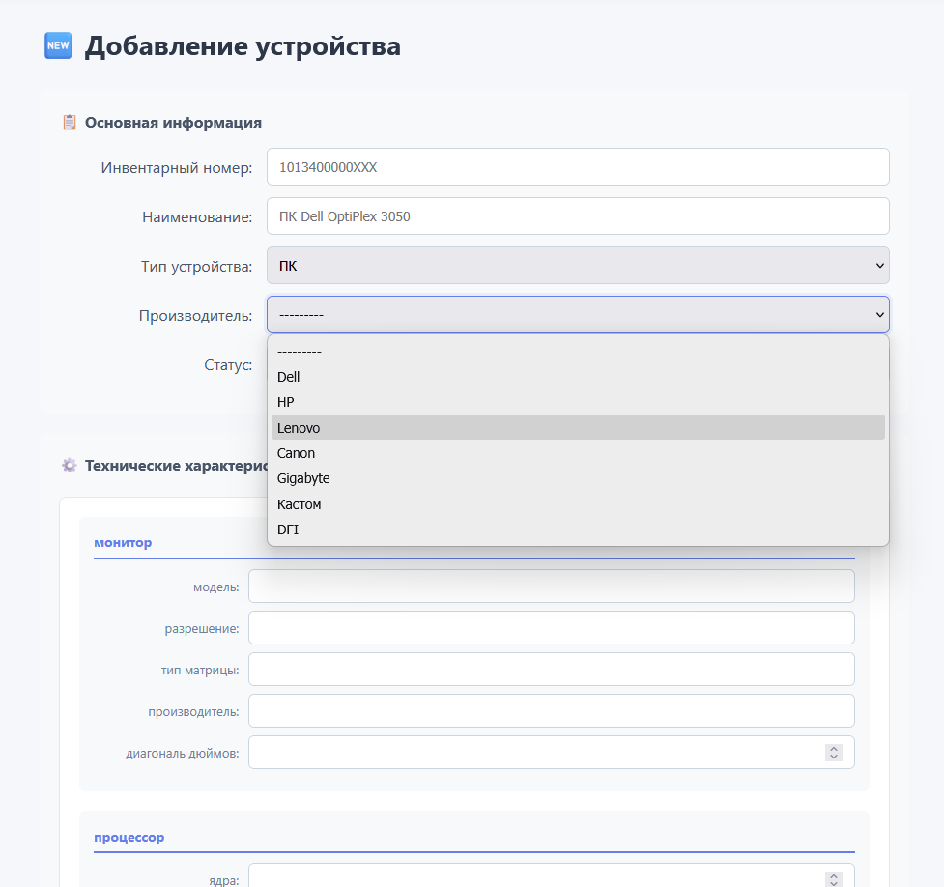
Добавление нового устройства

Slide 21
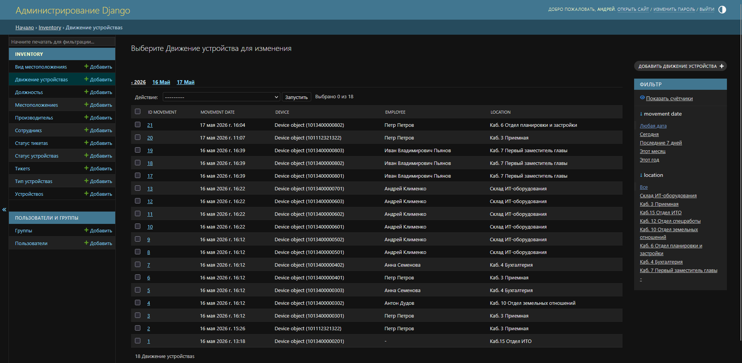
Редактирование данных через Админ-панель Django

Slide 22
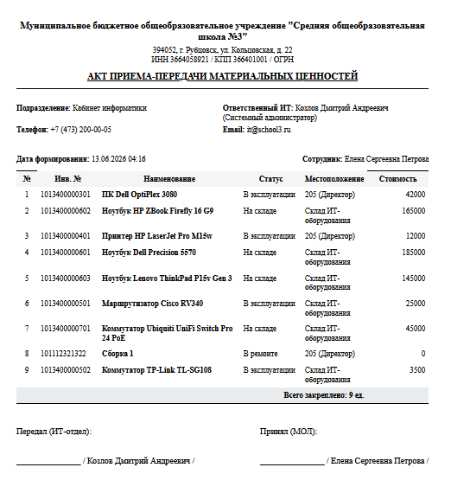
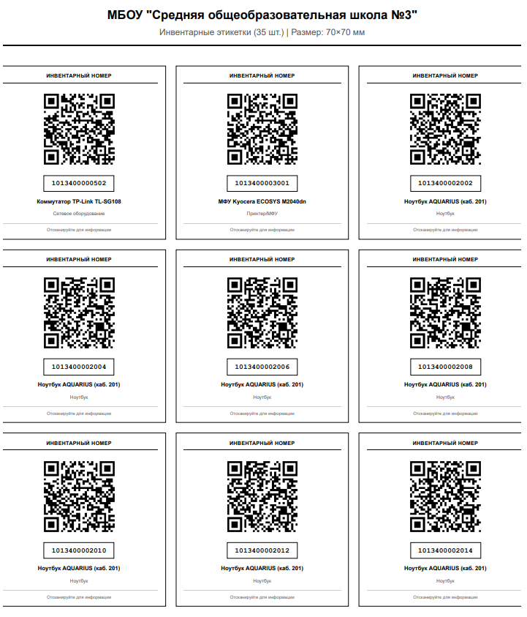
Выходная информация

Slide 23
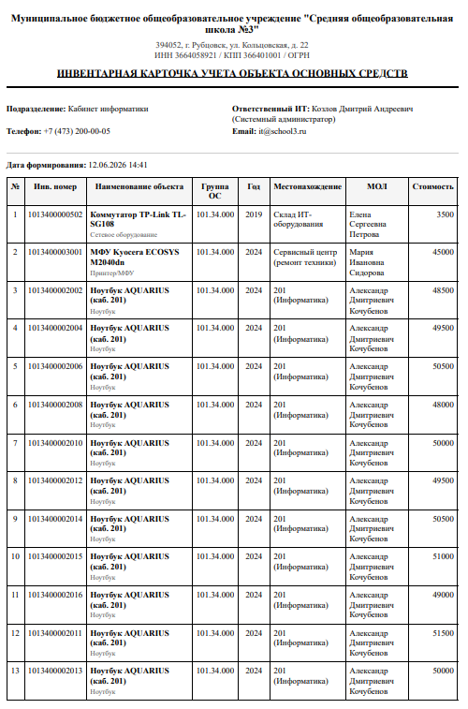
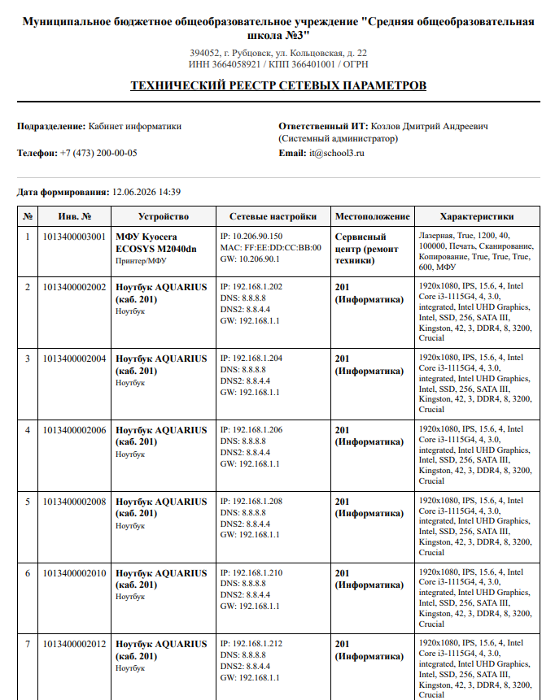
Выходная информация

Slide 24
Входная информация
Основу входных данных составляют:
характеристики оборудования (инвентарные номера, технические спецификации, балансовая стоимость, гарантийные сроки);
сведения о материально ответственных лицах, должностях и структурных подразделениях;
параметры перемещений техники, статусы объектов и заявки на техническое обслуживание;
сетевые и программные конфигурации (IP/MAC-адреса, версии ПО, параметры подключения).

Slide 25
Заключение
Цель работы достигнута: Разработано кроссплатформенное веб-приложение для автоматизированного учёта обслуживания компьютерной техники в образовательной организации.
Выполненные задачи:
Проведён анализ предметной области и нормативной документации;
Обоснован выбор инструментальных средств (Django, PostgreSQL, PyCharm);
Разработана структура базы данных с учётом гибкого хранения характеристик (JSONB);
Реализовано веб-приложение с разграничением прав доступа;
Оформлены руководства пользователя и программиста.
Практическая значимость:
Сокращение времени на ведение реестра оборудования и формирование отчётности;
Снижение количества ошибок при заполнении учётных документов;
Контроль перемещений техники и гарантийных сроков;
Возможность работы в гетерогенной ИТ-среде (Windows, Astra Linux, РЕД ОС).

